Slide 1
Композиция «Новогоднее настроение»
Коллективная работа детей старшей группы
Воспитатель: Батина Лилия Александровна

Slide 2
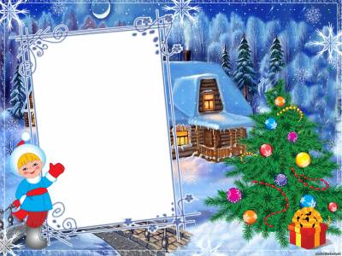
Цели и задачи:
Познакомить детей с историей создания Нового года и его традициями.
Создать праздничную атмосферу.
Развивать навыки коллективной работы.

Slide 3
Используемые материалы и оборудование:
1. Ткань для ёлочки.
2. Ткань для шарфиков снеговиков.
3. Вата.
4. Клей ПВА.
5. Основа для композиции.
6. Конфетти.
7. Ножницы.
8. Цветная бумага.
9. Элементы декора.

Slide 4
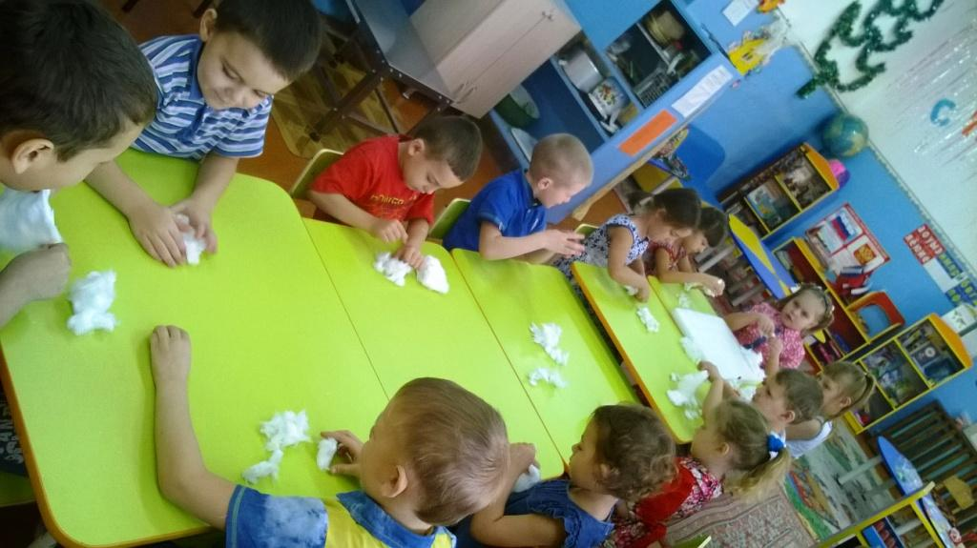
В преддверии новогодних праздников у нас в старшей группе открылась «Мастерская Деда Мороза».

Slide 5
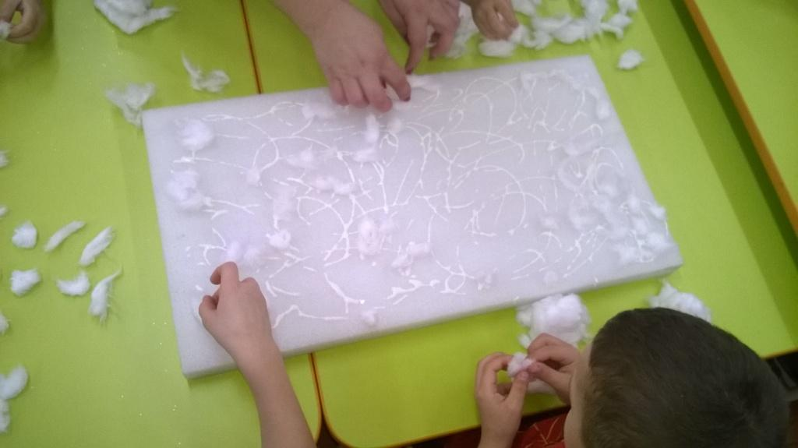
1.Вначале проводились беседы:
Возникновение Нового года;
Традиции проведения Нового года;
Новогодние сувениры и поделки.

Slide 6
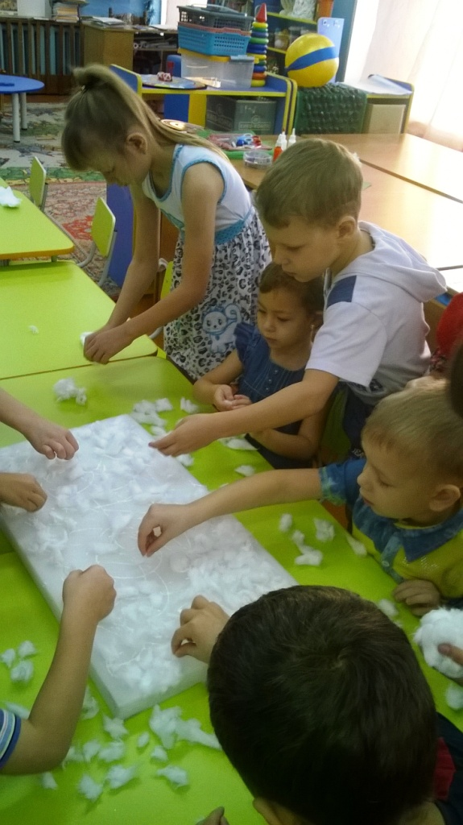
2.Затем читали новогодние детские произведения, в которых главными героями были звери и сказочные персонажи;
Анализировали прочитанные сказки;

Slide 7
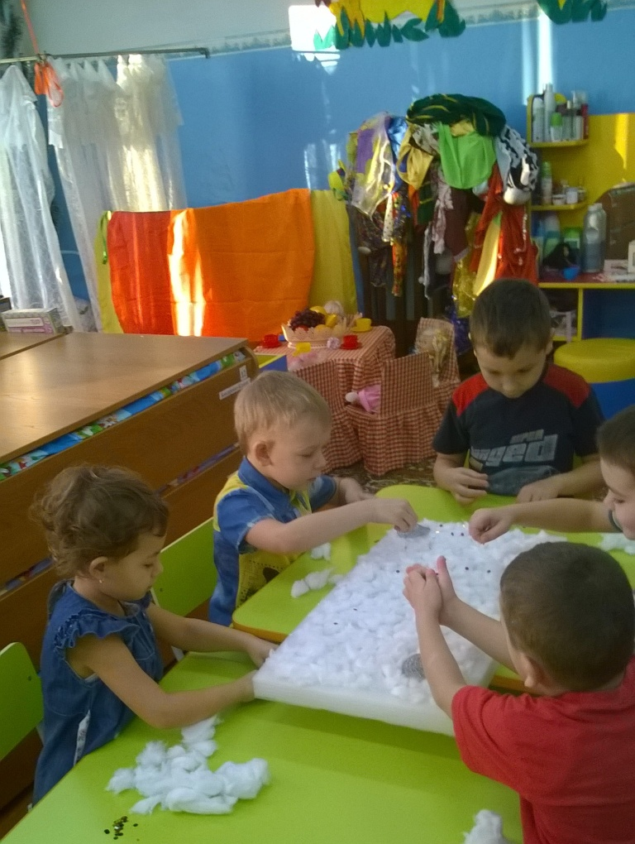
Пробовали сами сочинять сказки;
Инсценировали сказки;
Рисовали новогодние игрушки;
Изготавливали новогодние игрушки.

Slide 8
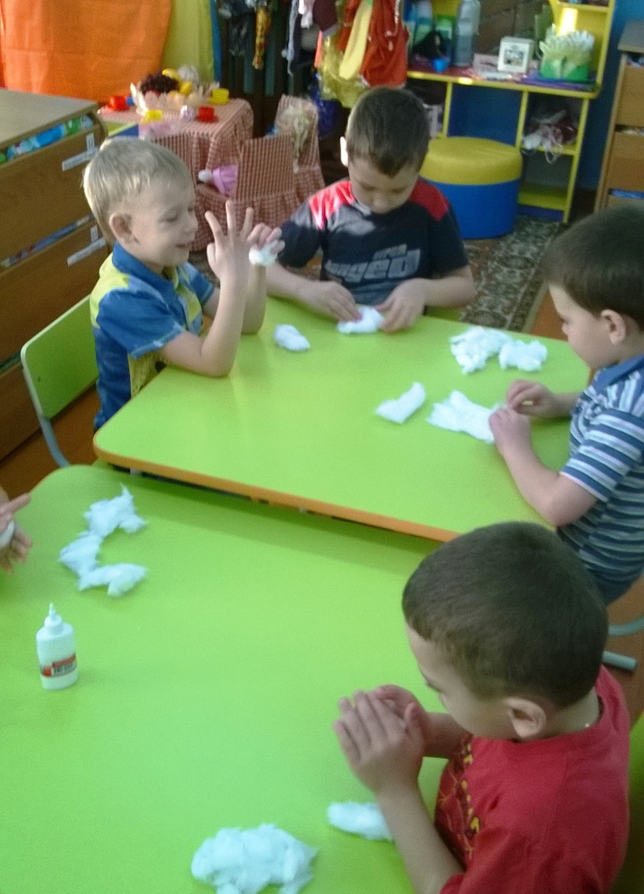
3.Прочитав и обсудив сказку «Как Снеговик помог Деду Морозу в Новый год подарки развозить», мы решили сделать коллективную поделку

Slide 9
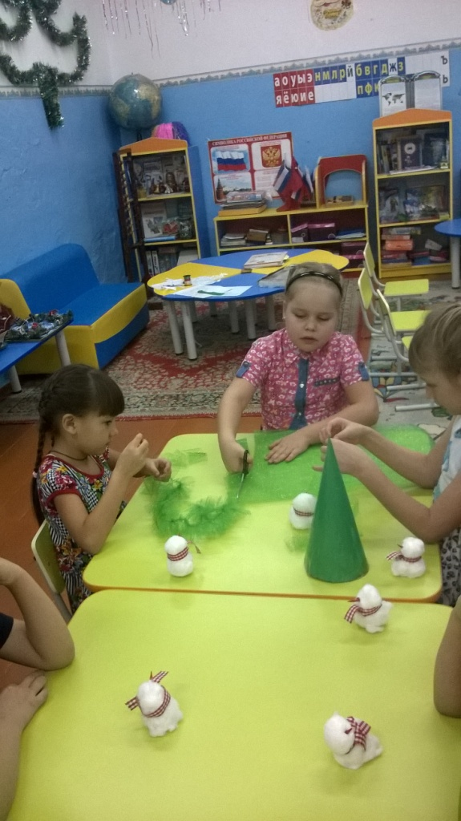
состоящую из снеговиков (каждый ребенок смастерил снеговика), елочки(девочки мастерили), сугробов снега(мальчики мастерили), Деда Мороза и Снегурочки(модуль-ное оригами – сделала я).

Slide 10
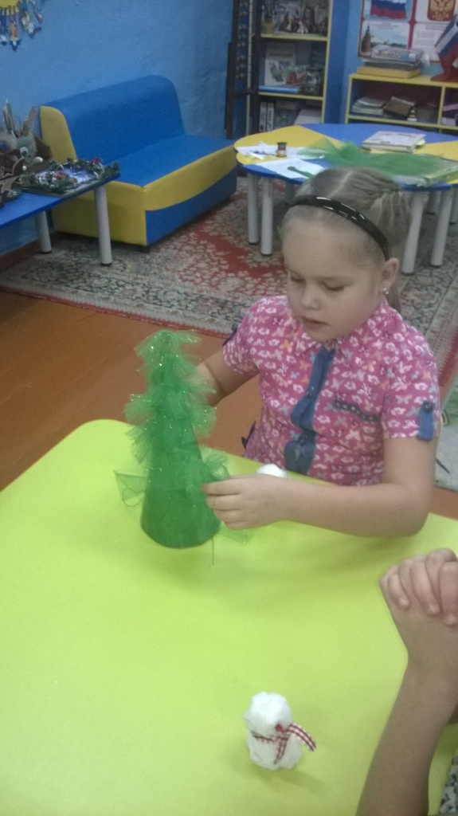
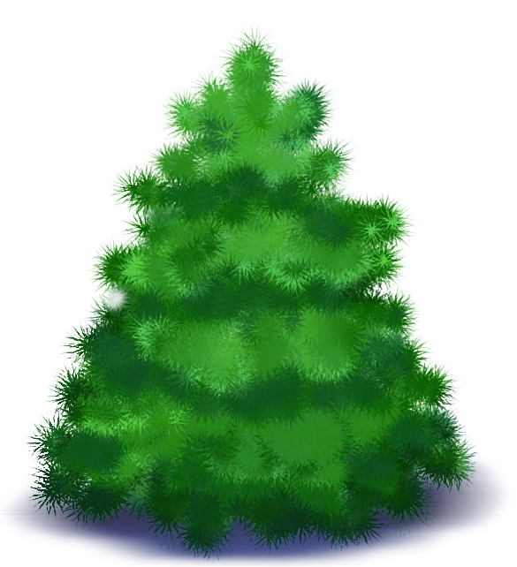

Slide 11
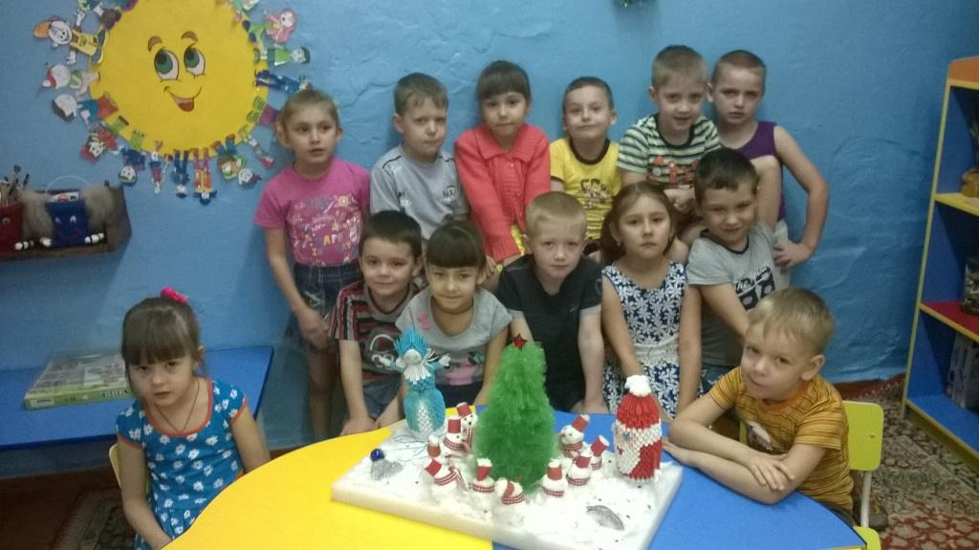
По окончанию работы все свои поделки составили на подставку, оформив в композицию. Композицию оформляли дети.

Slide 12
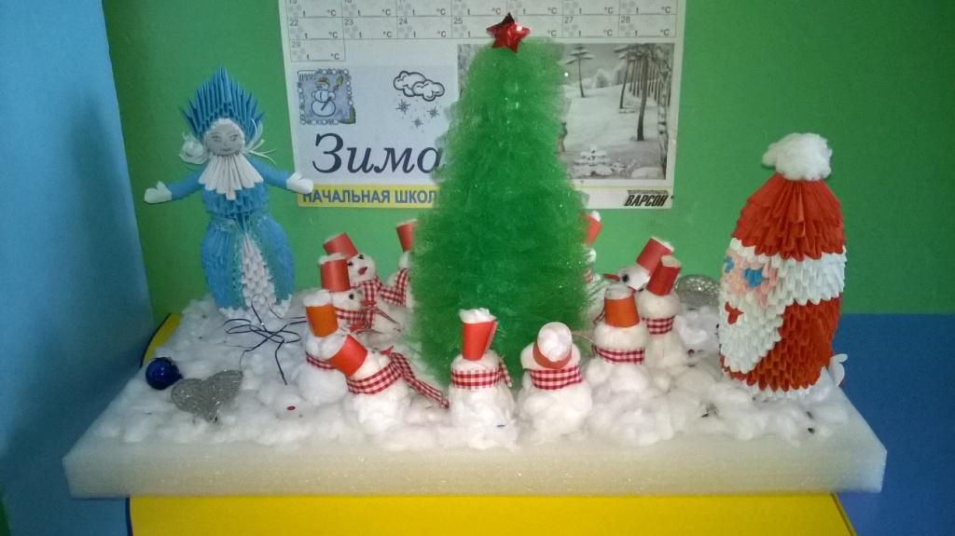
Вокруг елочки хороводом в сугробах стоят снеговики по краям Дед Мороз и Снегурочка, готовые везти подарки детям. Название композиции придумывали коллективно. Спорили, не соглашались, и наконец-то назвали «Новогоднее настроение».
Вот, что у нас получилось!

